Slide 1
Громадський контроль за владою
Олександр Солонтай

Slide 2
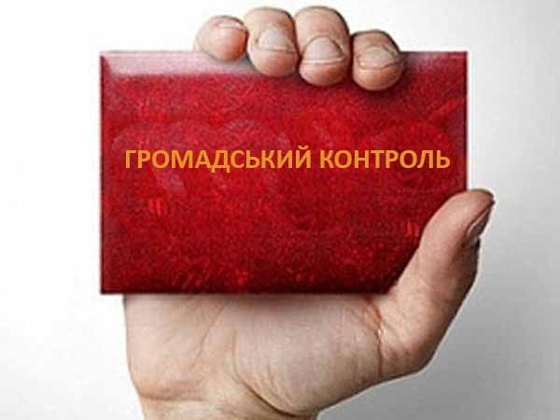

Slide 3
№ | Як контролювати? | Правова підстава | Практична реалізація
1. | Читати рішення та розпорядження | Рішення вступають в силу після їх оприлюднення (ст.59 ЗУ «Про місцеве самоврядування в Україні»). Оприлюднення - не пізніше 5 робочих днів (ч.2 ст.15 ЗУ «Про доступ до публічної інформації»). | Рішення ради розміщуються на веб-сайті ради. Веб-сайтом є сторінка з розширенням “.gov” або інша сторінка, яку оплачує рада або на якій офіційно розміщуються документи.

Slide 4
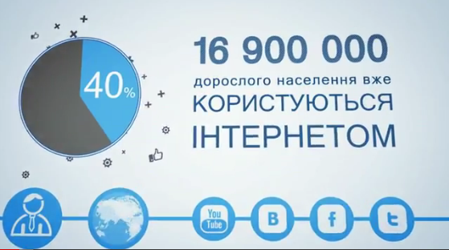
Читати рішення влади
Всі документи в інтернеті

Slide 5
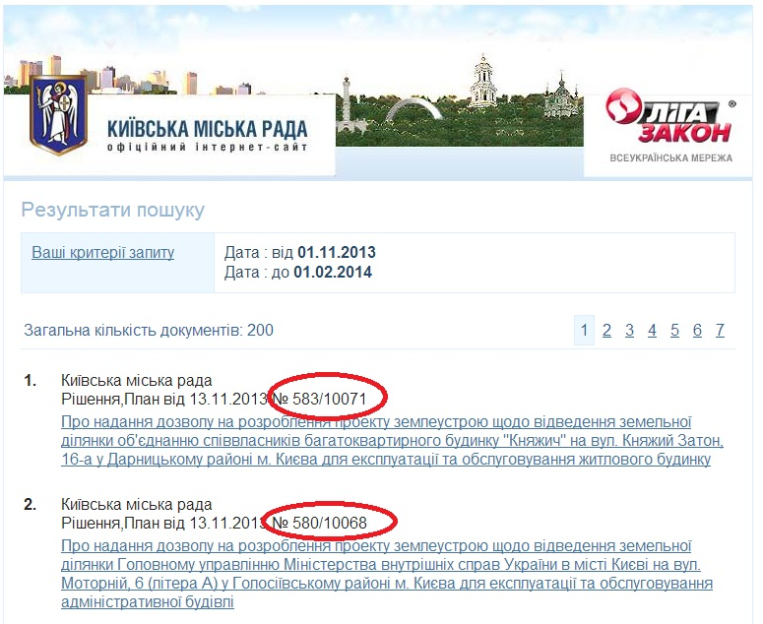

Slide 6
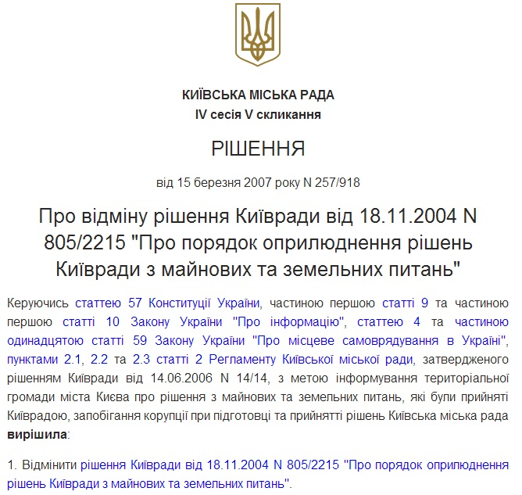

Slide 7
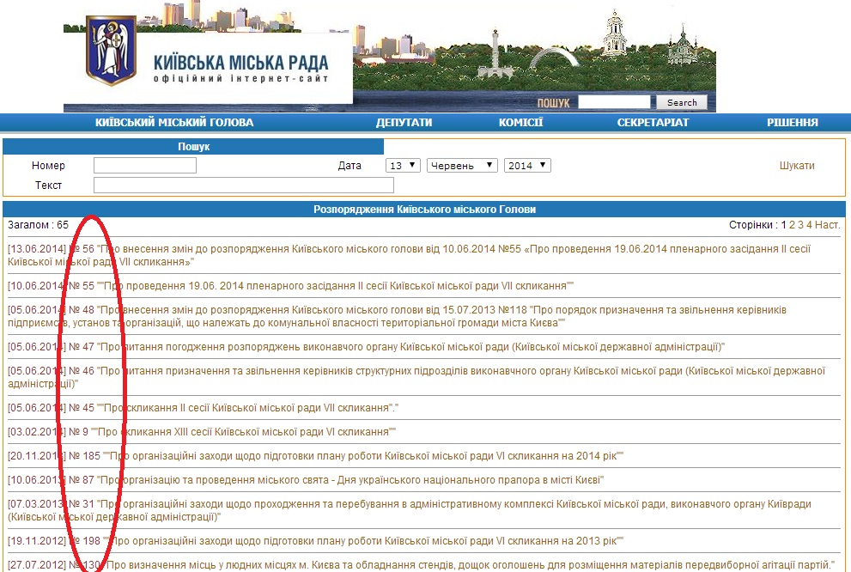

Slide 8
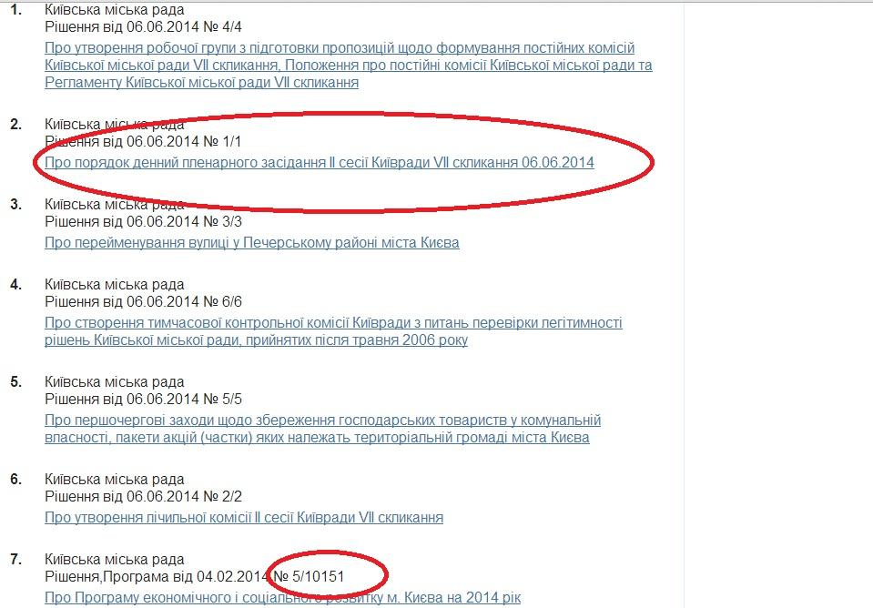

Slide 9
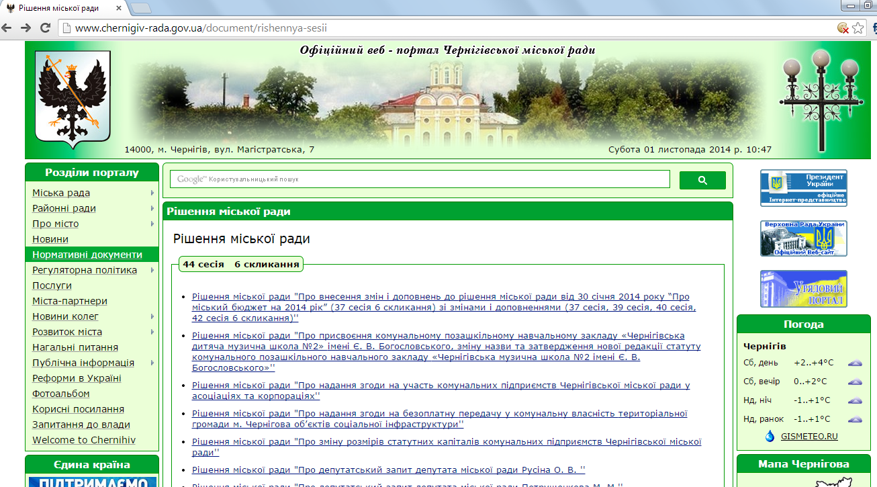

Slide 10
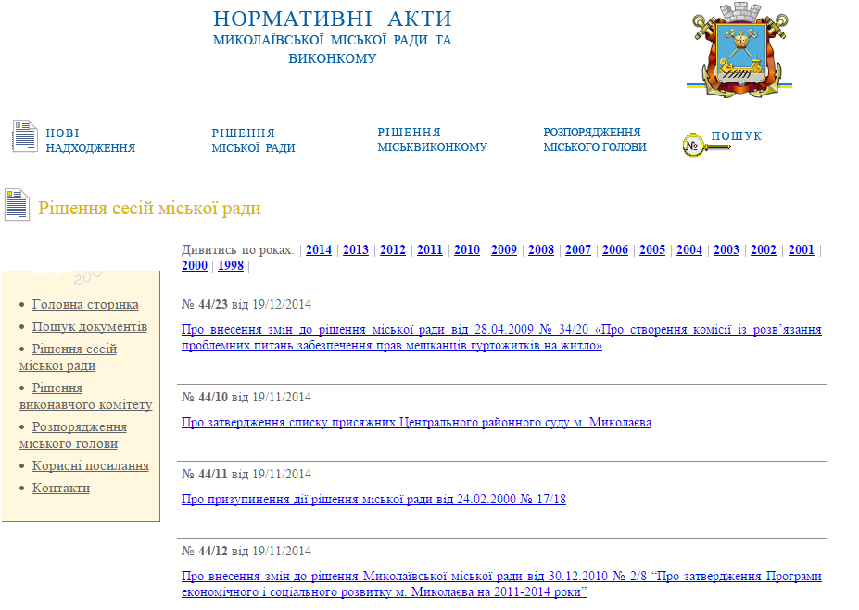

Slide 11
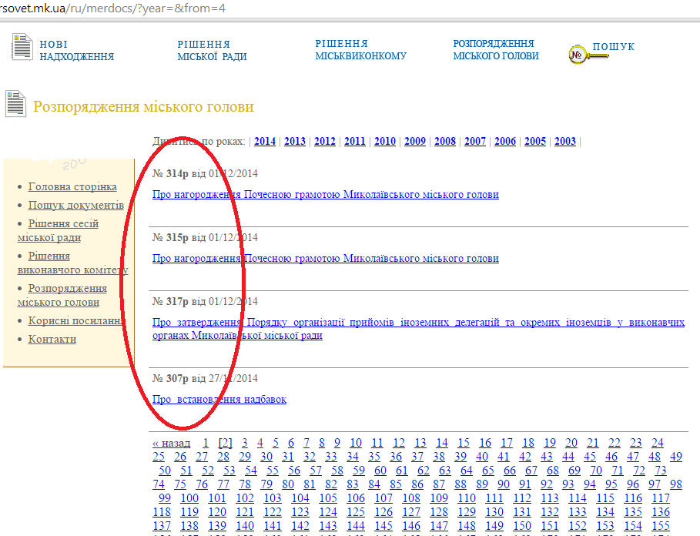

Slide 12
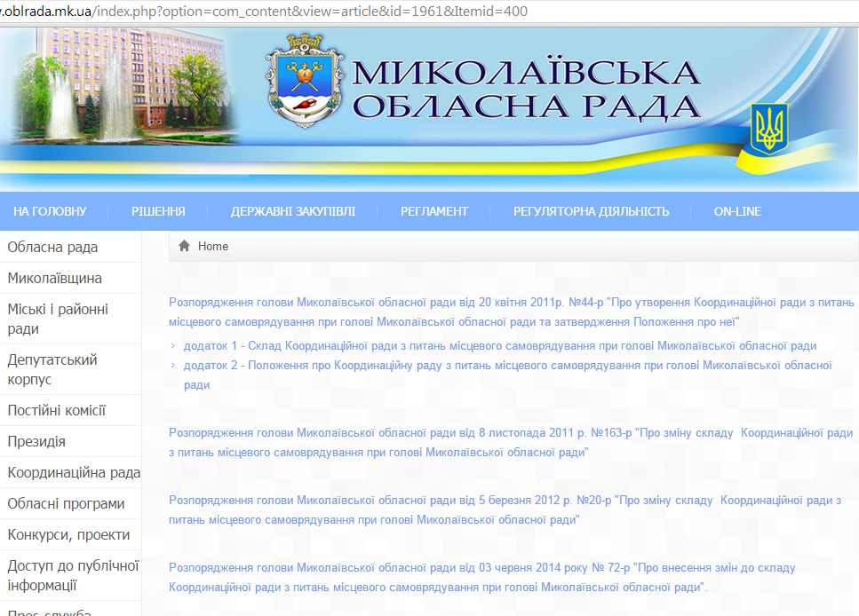

Slide 13
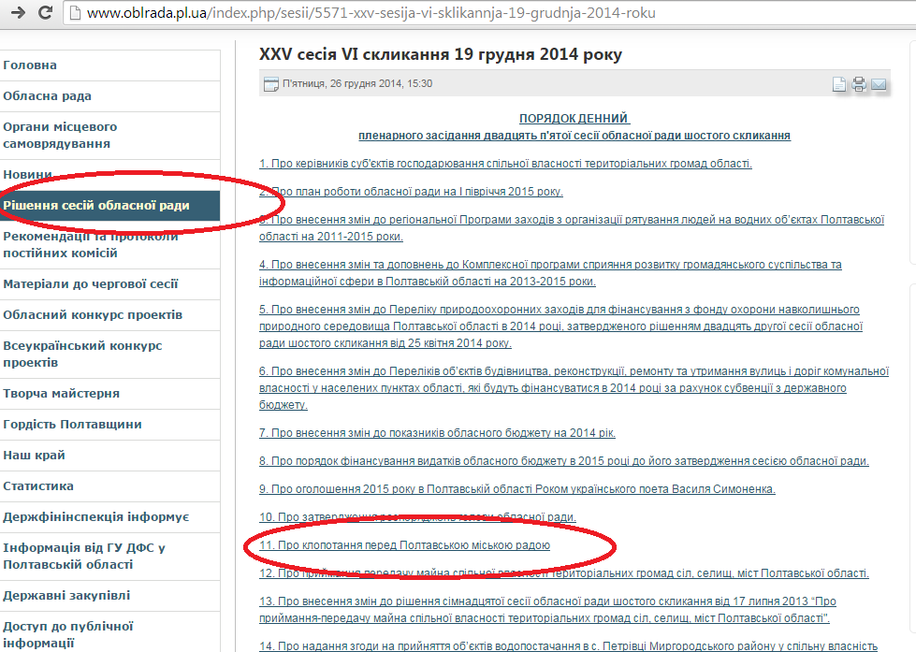

Slide 14
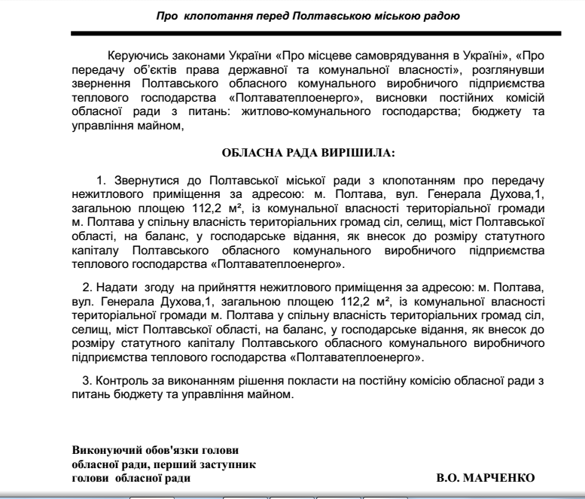

Slide 15
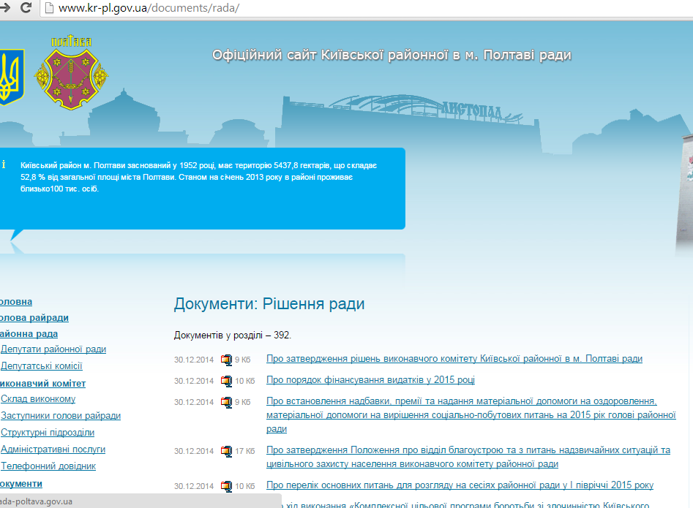

Slide 16
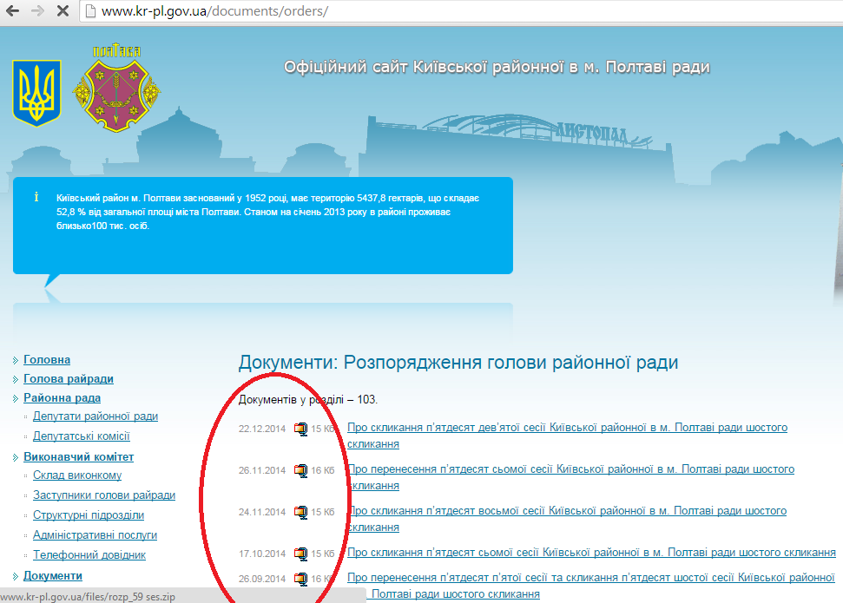

Slide 17
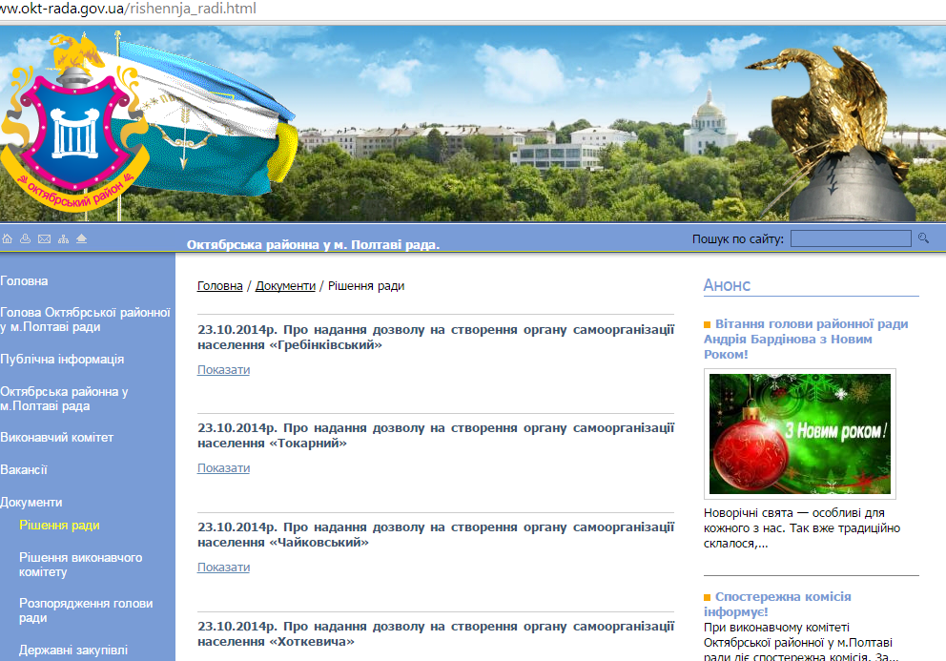

Slide 18
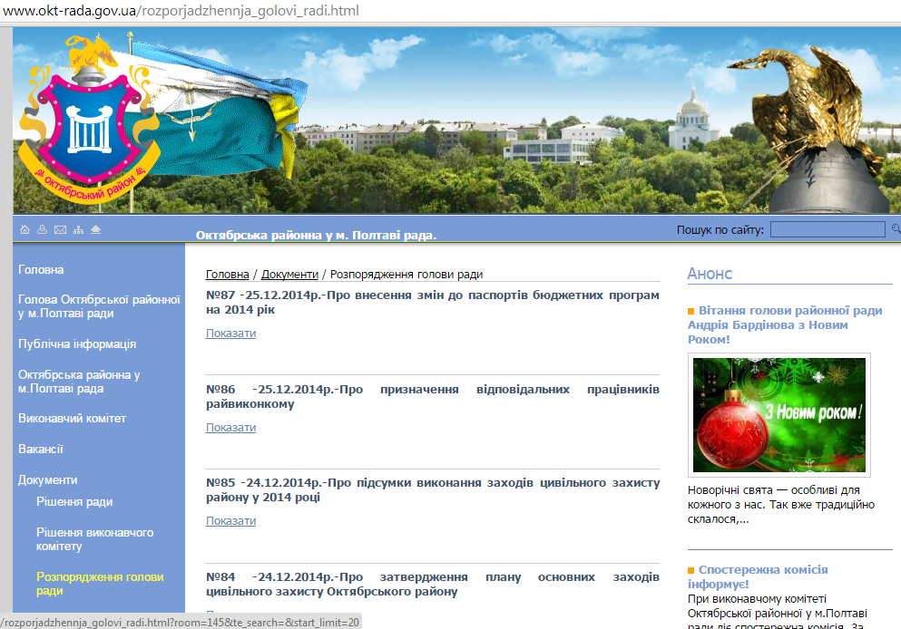

Slide 19
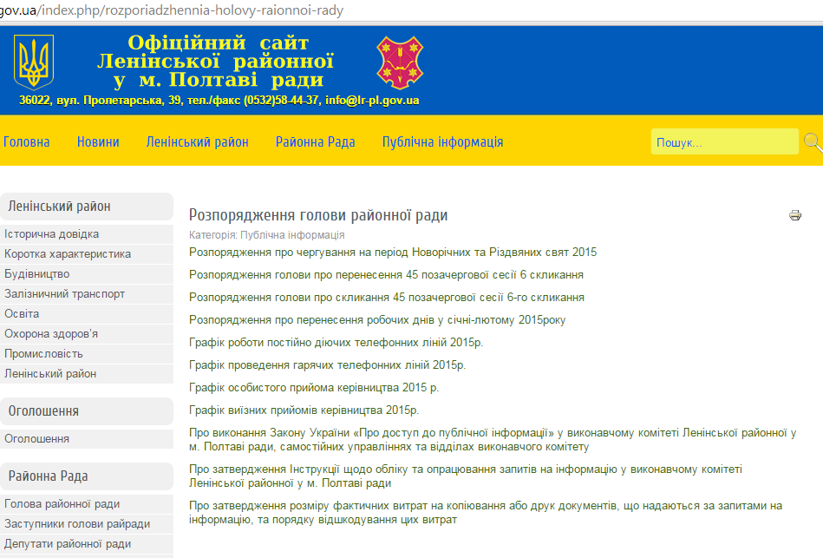

Slide 20
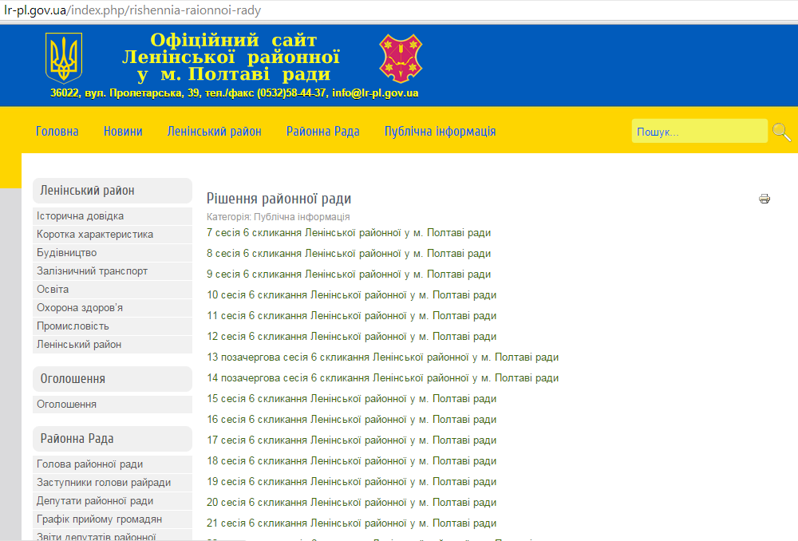

Slide 21
Вивчати плани та наміри

Slide 22
№ | Як контролювати? | Правова підстава | Практична реалізація
2. | Аналіз плану роботи | На засіданнях ради затверджується план роботи ради та заслуховується звіт про його виконання (п.7 ч.1 ст.26 ЗУ «Про місцеве самоврядування в Україні | Раз на рік рада затверджує рішення про план роботи, а потім можна внести зміни. Також слухається звіт, за підсумками чого приймається рішення

Slide 23
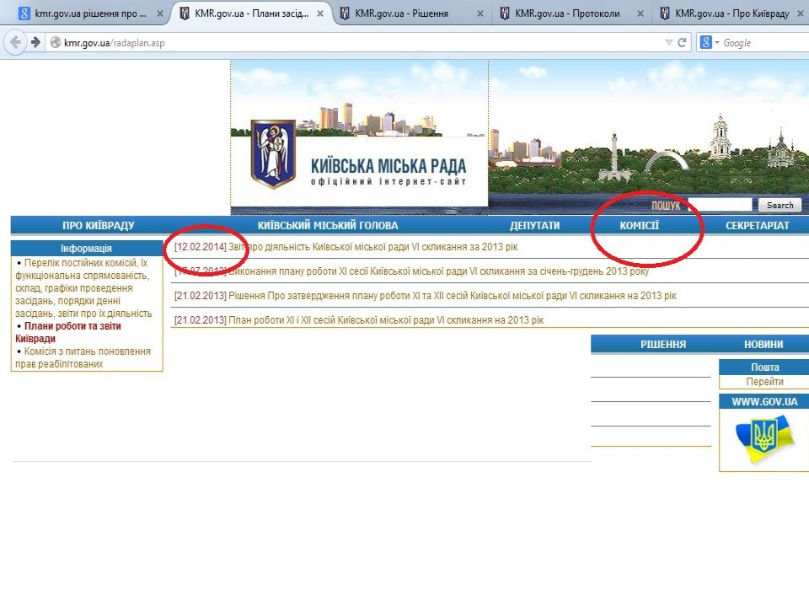

Slide 24
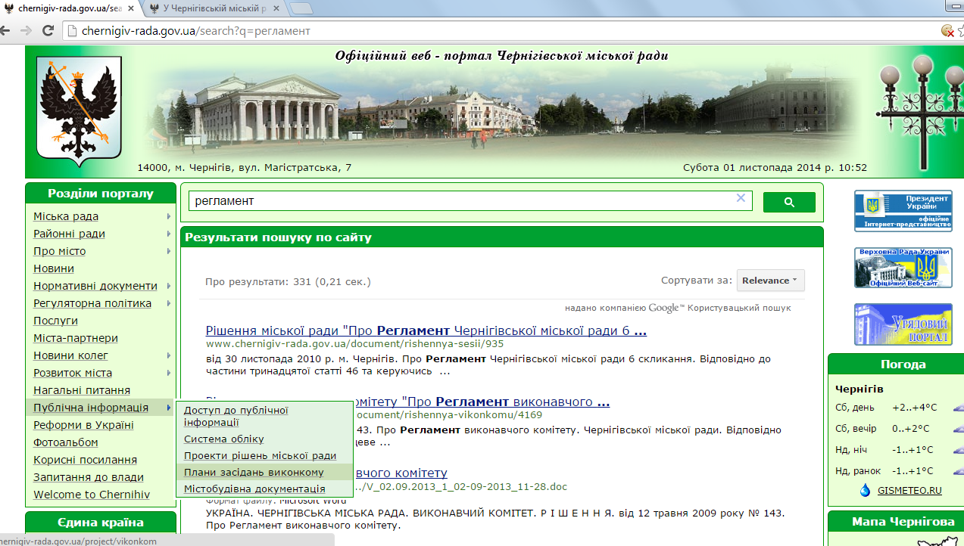

Slide 25
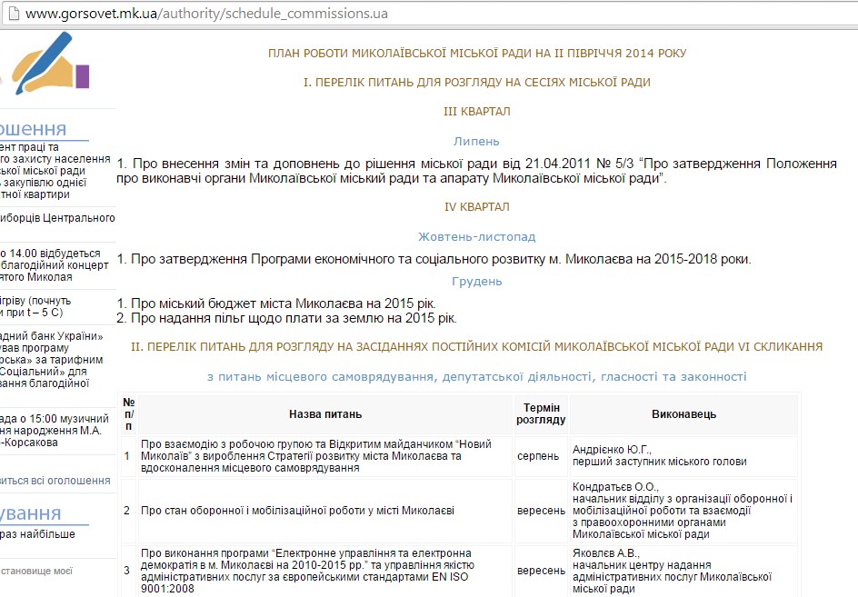

Slide 26
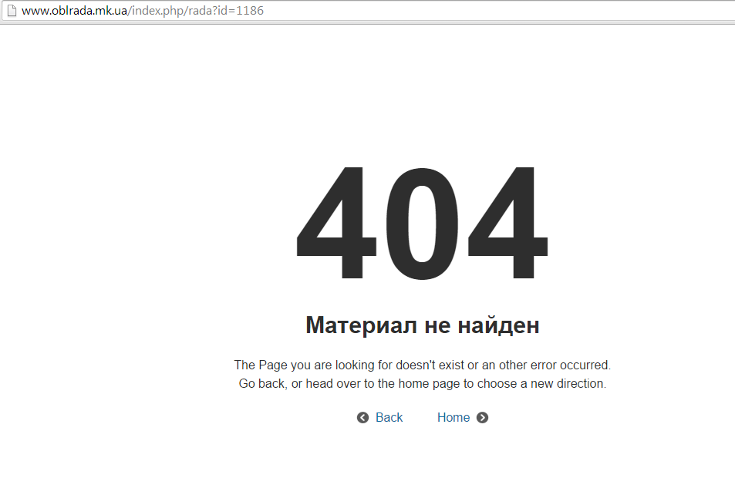

Slide 27
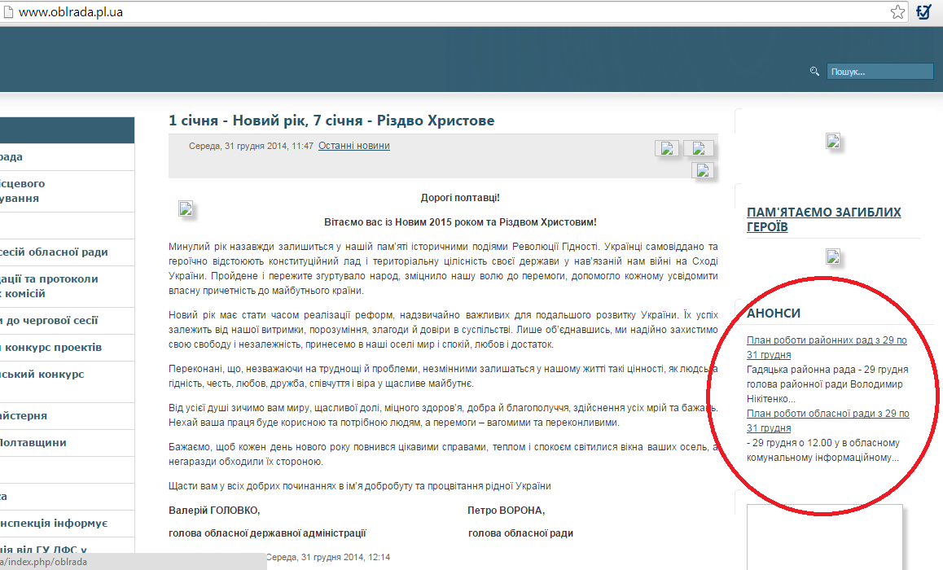

Slide 28
Спостерігати за правилами

Slide 29
№ | Що контролювати? | Правова підстава | Практична реалізація
3. | Спостереження за дотриманням в правил та процедур | Закони описують порядок роботи, прийняття рішень, виконання обов’язків посадовими особами | В багатьох місцевих радах мало звертають увагу на дотримання законів в ході роботи, процесі прийнятті рішень. Але саме їх недотримання є головним аргументом для скасування або перегляду раніше прийнятих рішень.

Slide 30
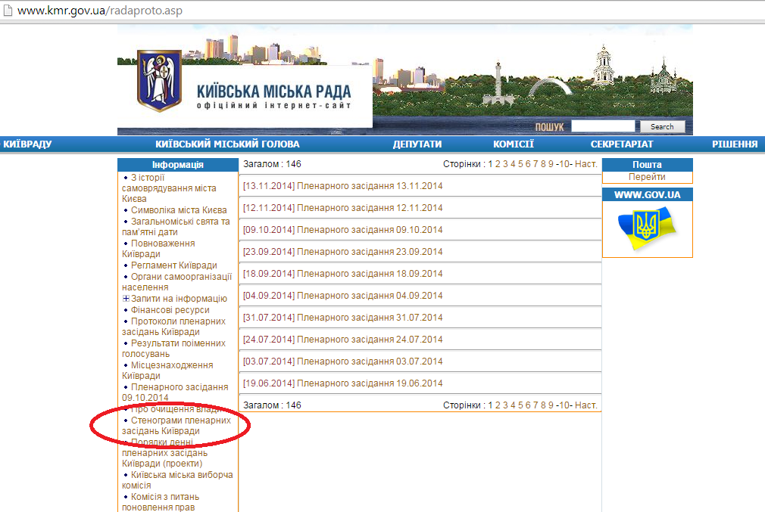

Slide 31
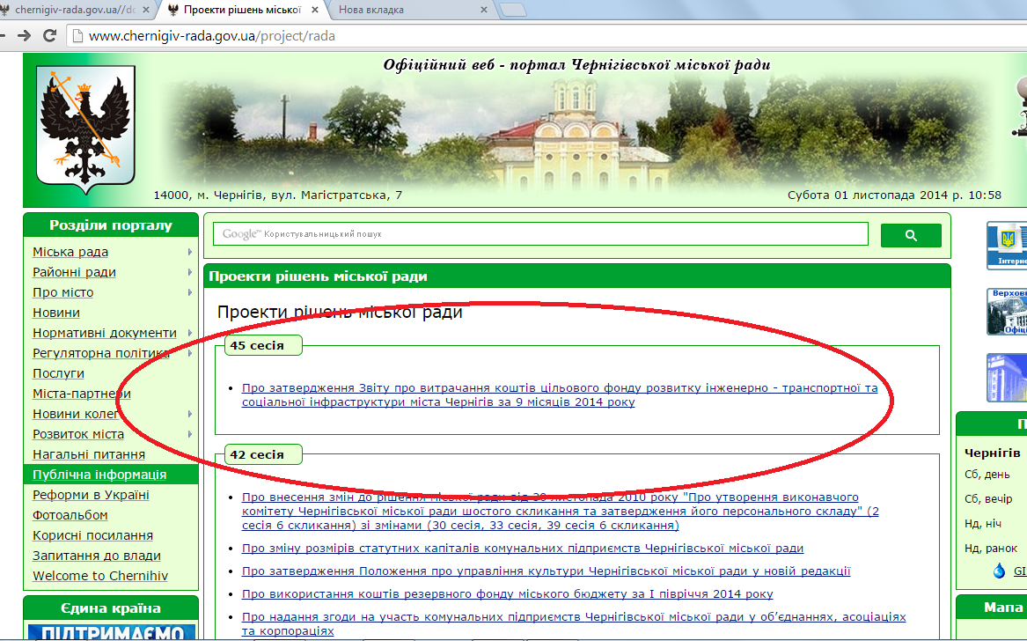

Slide 32
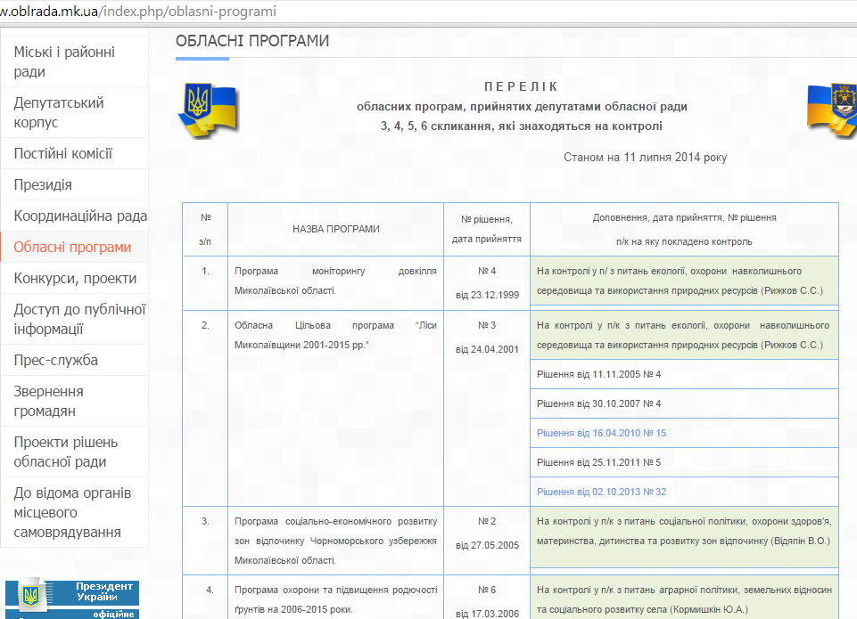

Slide 33
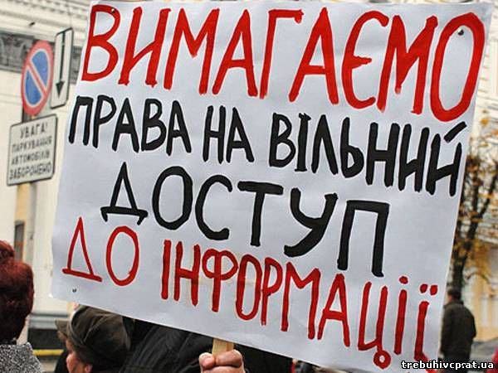
Протоколи відкрито!

Slide 34
№ | Що контролювати? | Правова підстава | Практична реалізація
4. | Ознайомлення з результатами роботи ради, ходом дискусії, змістом розглянутих питань та пропозицій | Протоколи сесії ради є відкритими та оприлюднюються (ч.16 ст.46 «Про місцеве самоврядування в Україні») | Протоколи засідань ради розміщуються протягом п’яти робочих днів на відповідних розділах веб-сайту ради

Slide 35
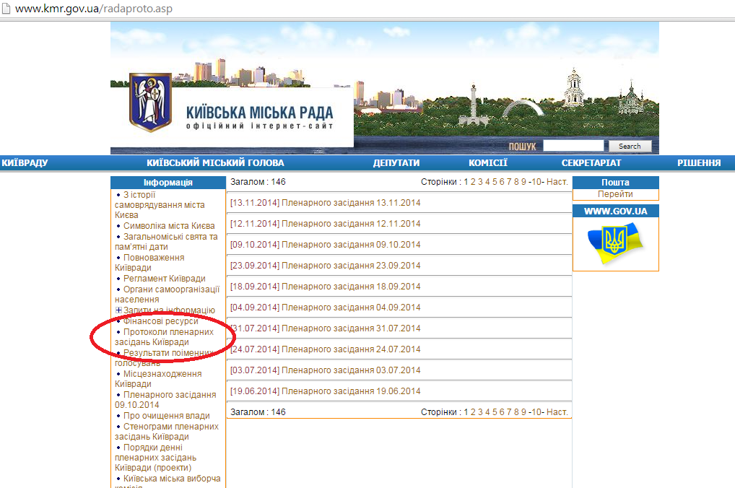

Slide 36
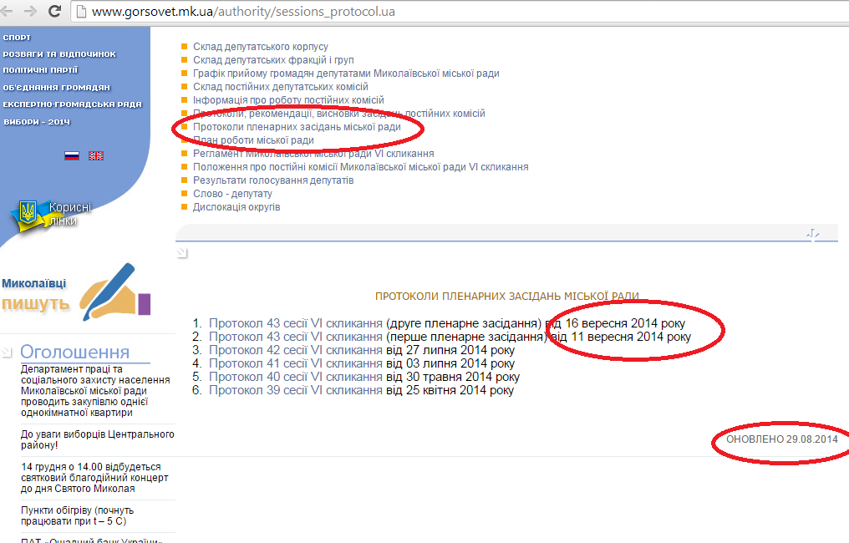

Slide 37
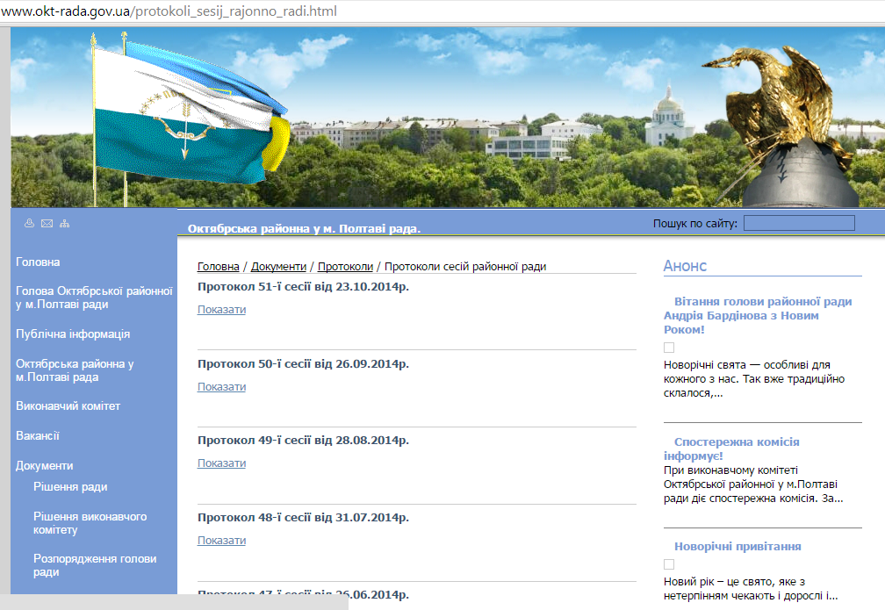

Slide 38
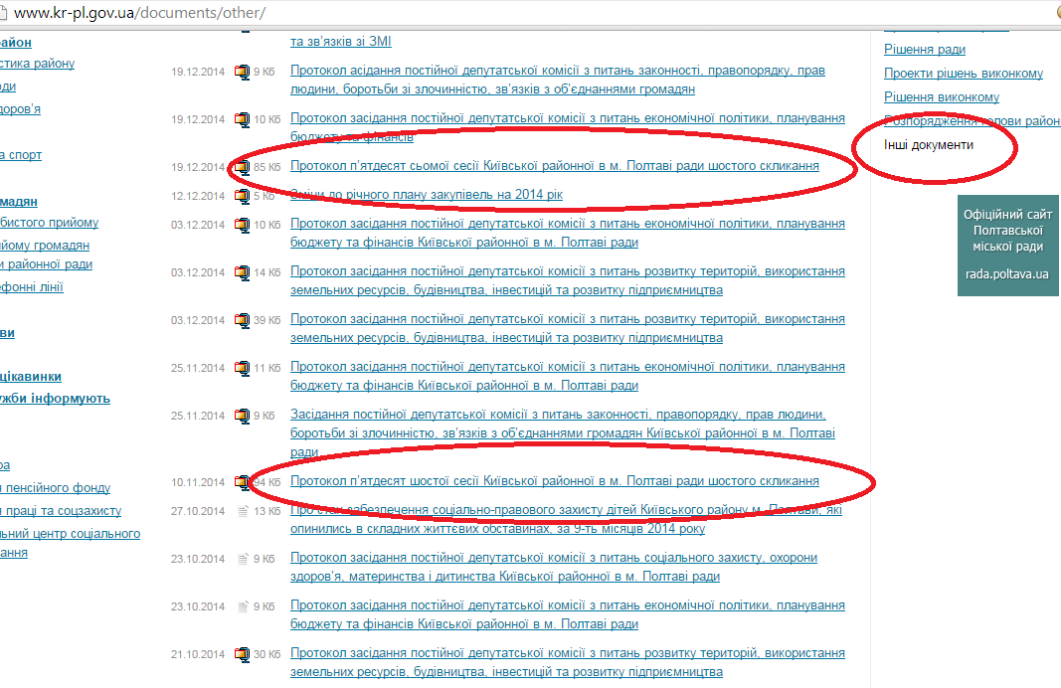

Slide 39
Вільний вхід на засідання

Slide 40
№ | Що контролювати? | Правова підстава | Практична реалізація
5. | Відвідування пленарних засідань сесій ради, комісій, президії, інших органів ради з метою практичного ознайомлення з роботою ради | Доступ до засідань колегіальних суб'єктів владних повноважень гарантується і є правом громадян на доступ до публічної інформації (п.4 ч.1 ст.3 ЗУ «Про доступ до публічної інформації») | Громадяни дотримуються правил відвідування засідань ради відповідно до регламенту, засідань постійних депутатських комісій відповідно до положення про комісії, президії відповідно до положення про президію

Slide 41
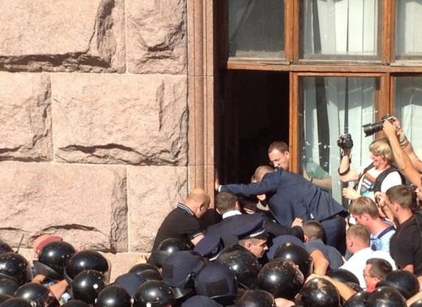

Slide 42
Читати проекти документів

Slide 43
№ | Що контролювати? | Правова підстава | Практична реалізація
6. | Вивчення проектів рішень місцевої влади, надання пропозицій, зауважень або альтернативних варіантів від громадськості або окремих осіб | Проекти рішень оприлюднюються розробниками за 20 робочих днів до дати їх розгляду (ч.3 ст.15 ЗУ «Про доступ до публічної інформації»), а громадяни мають право подавати владі пропозиції | Проекти рішень розміщуються у відповідному розділі веб-сайту місцевої ради. Пропозиції розглядаються авторами проектів рішень, комісіями та на засіданнях.

Slide 44
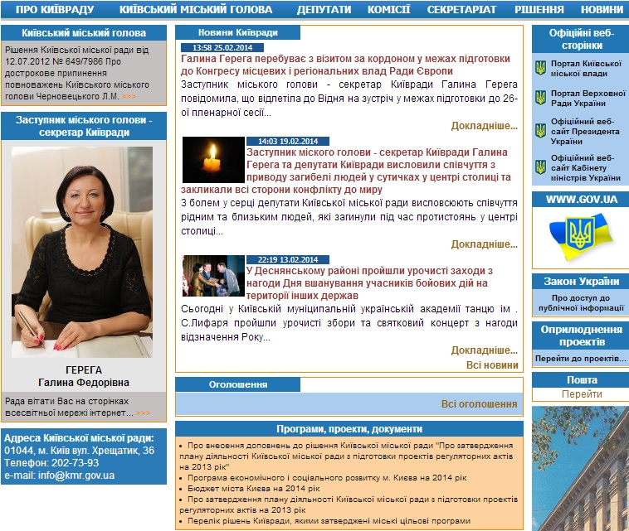

Slide 45
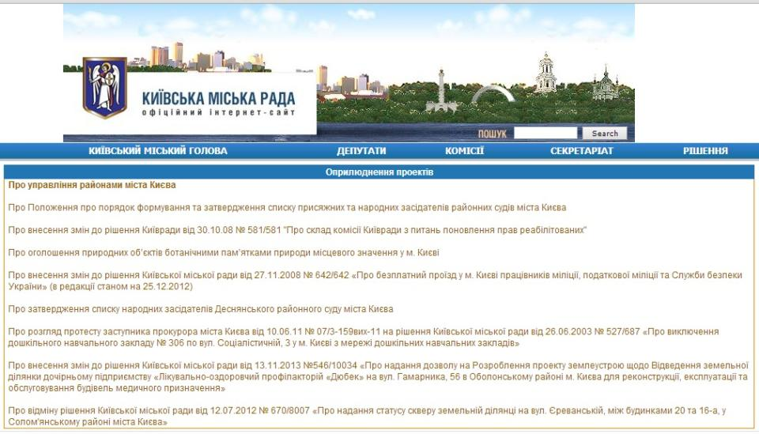

Slide 46
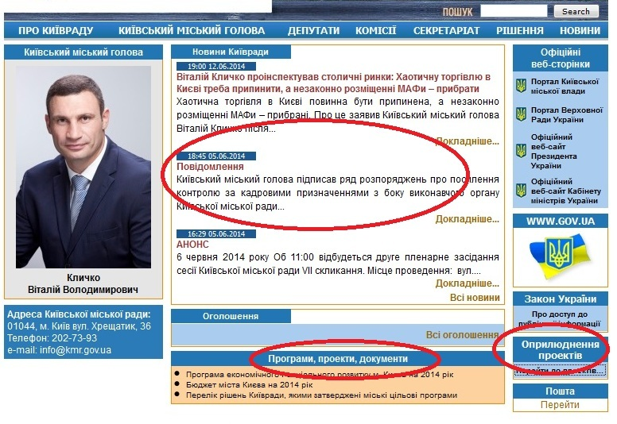

Slide 47
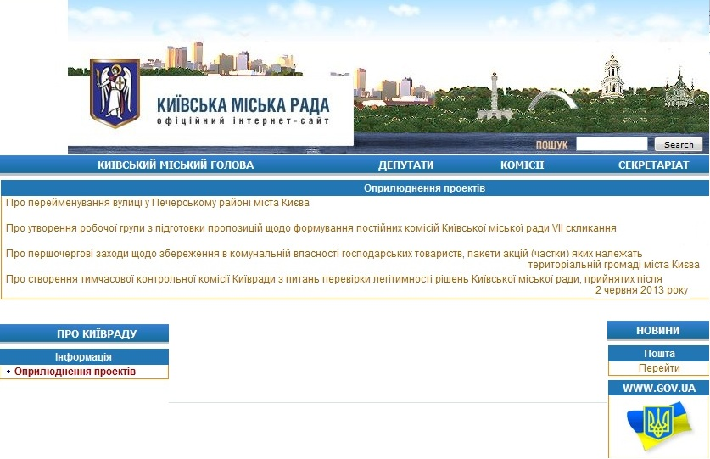

Slide 48
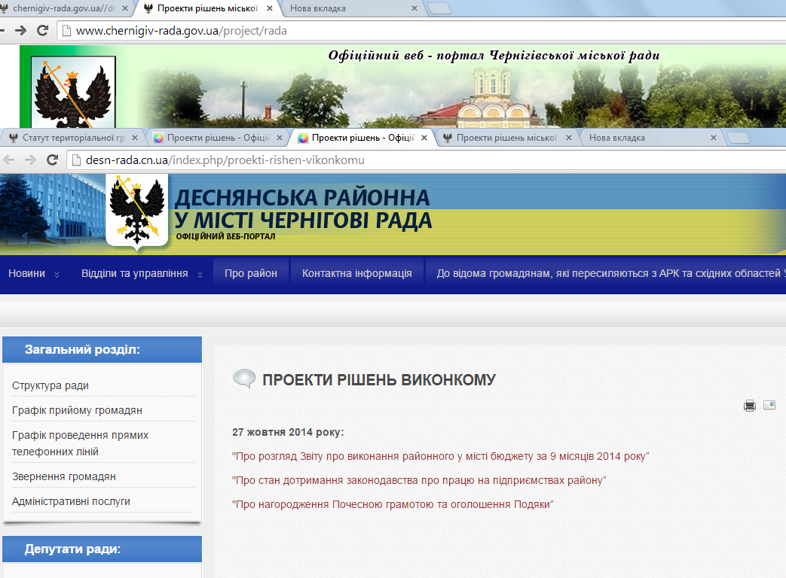

Slide 49
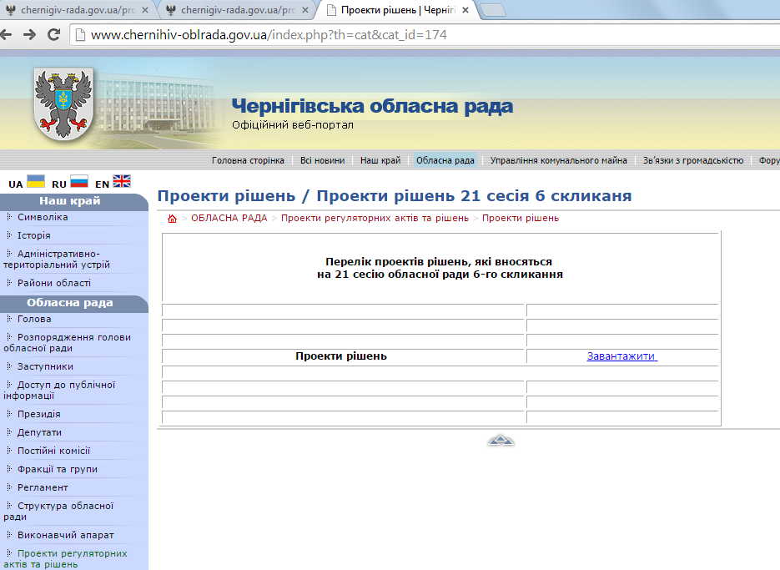

Slide 50
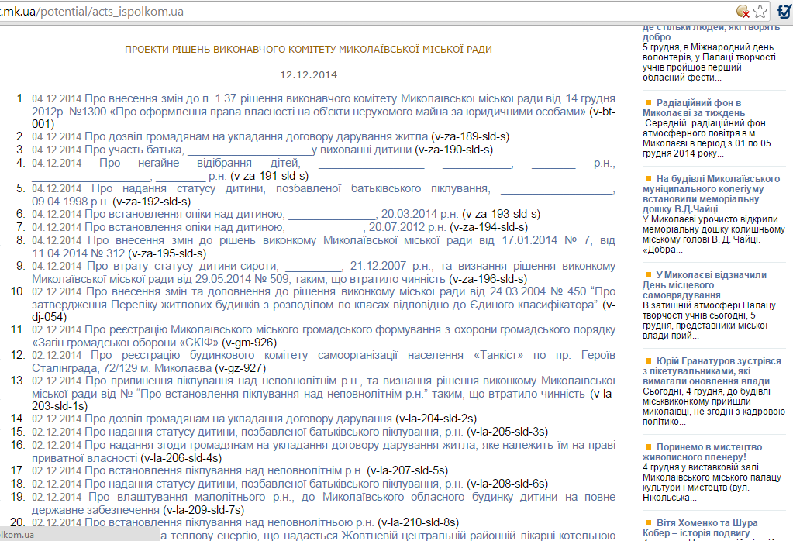

Slide 51
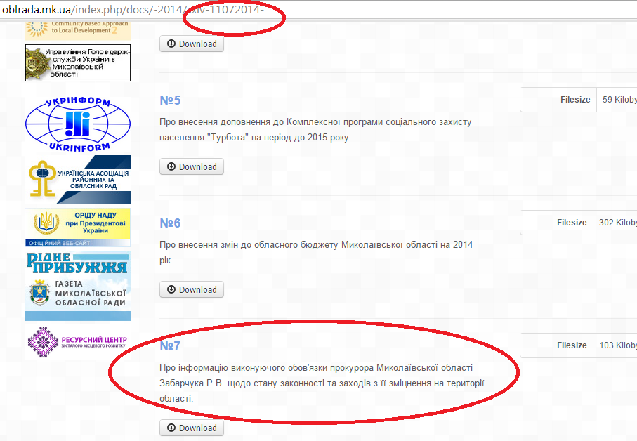

Slide 52
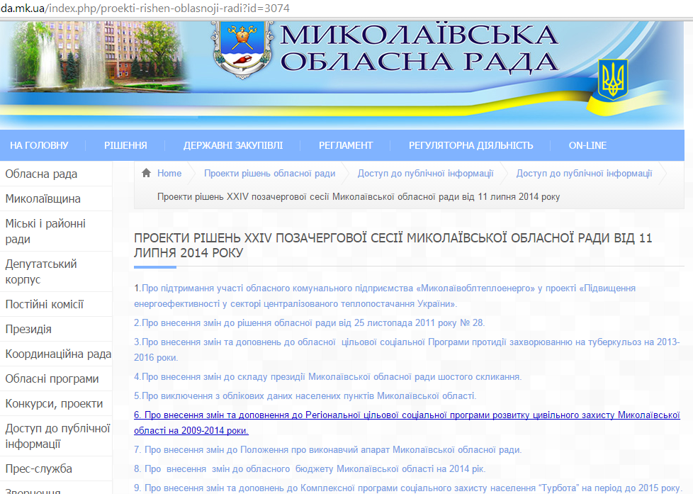

Slide 55
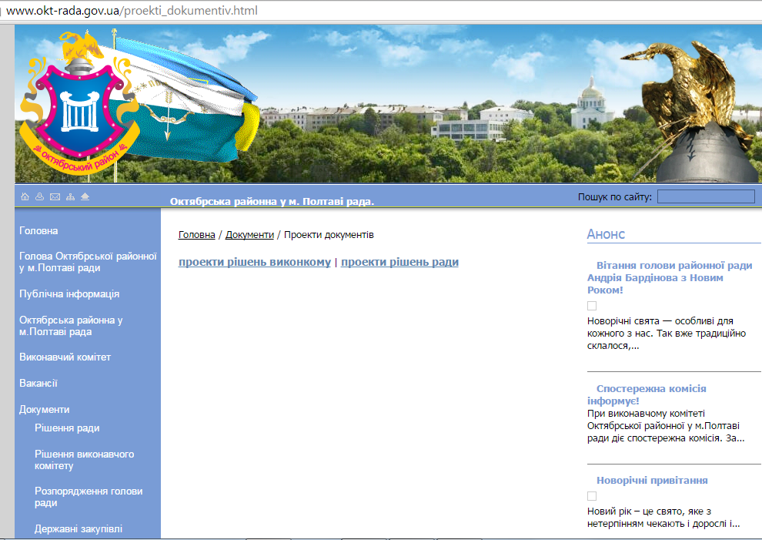

Slide 56
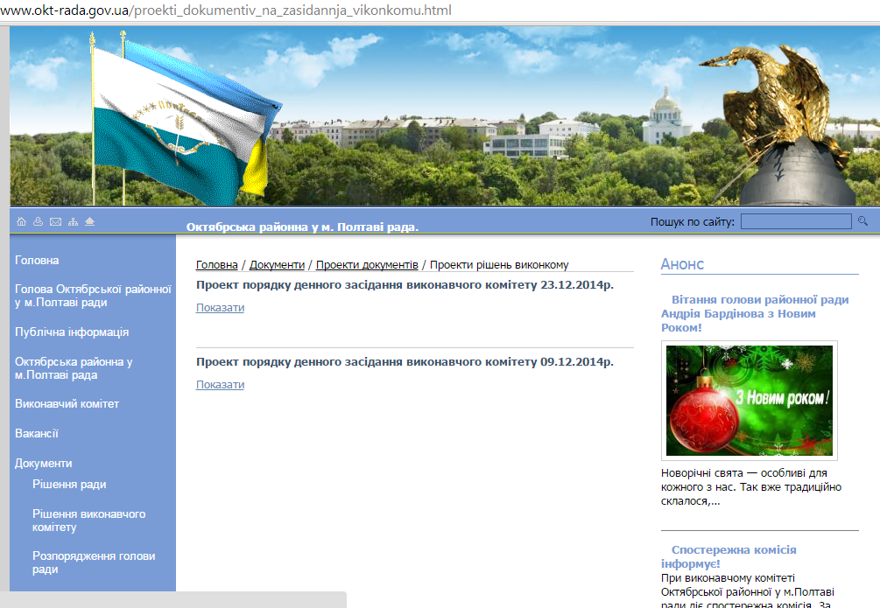

Slide 57
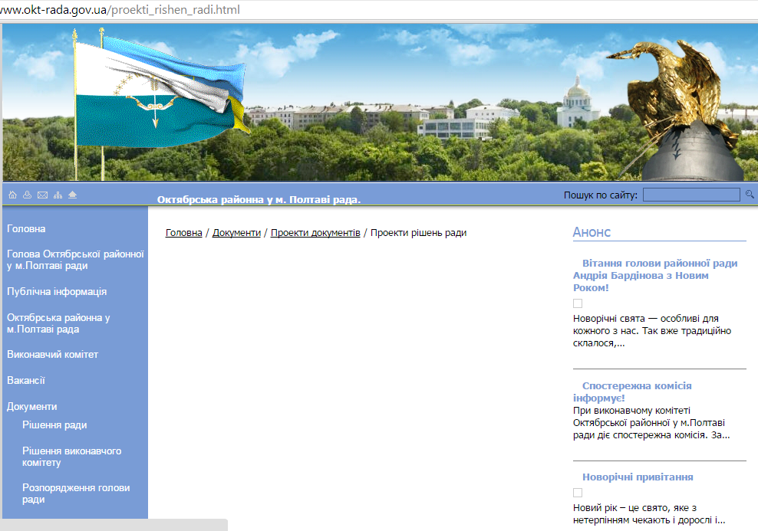

Slide 58
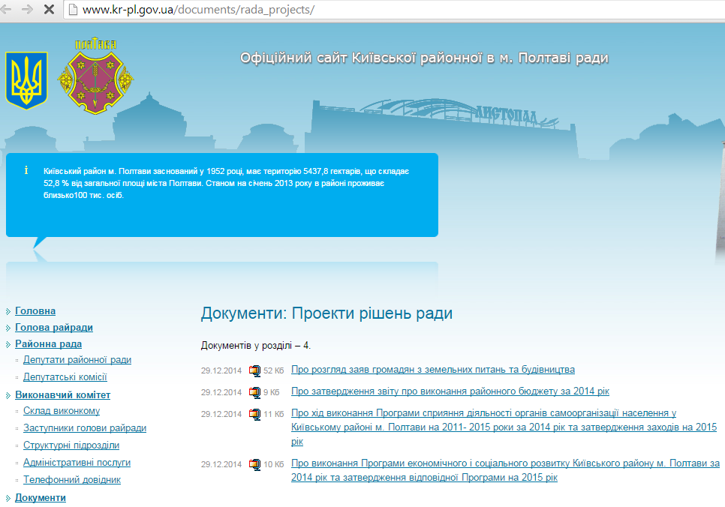

Slide 60
Відкрито доступ до документів депутатських комісій

Slide 61
№ | Що контролювати? | Правова підстава | Практична реалізація
7. | Ознайомлення з результатами роботи депутатських комісій, змістом прийнятих висновків, рекомендацій | Протоколи, висновки та рекомендації засідань комісій є відкритими та оприлюднюються (ч.10 ст.47 «Про місцеве самоврядування в Україні») | Протоколи, висновки, рекомендації комісій ради, розміщуються протягом п’яти робочих днів у відповідних розділах веб-сайту ради

Slide 62
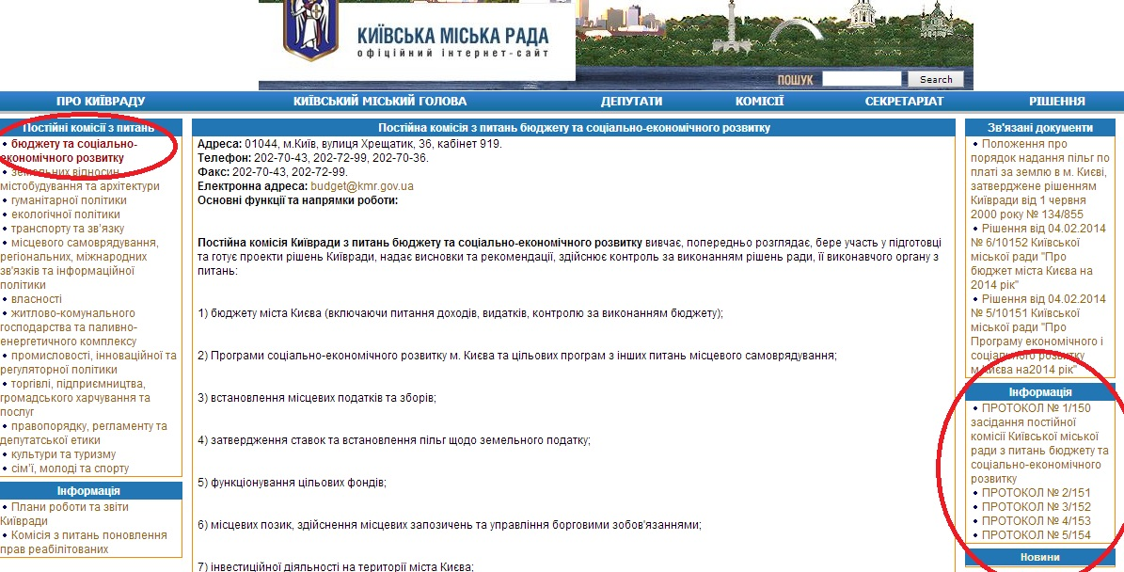

Slide 63
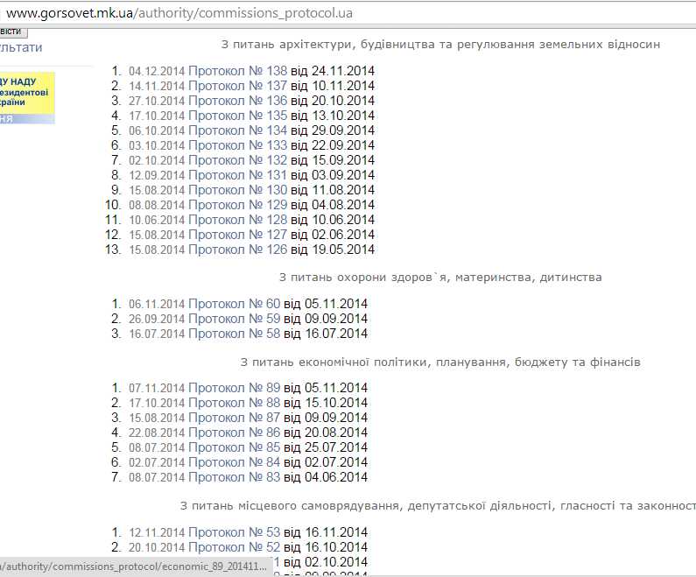

Slide 64
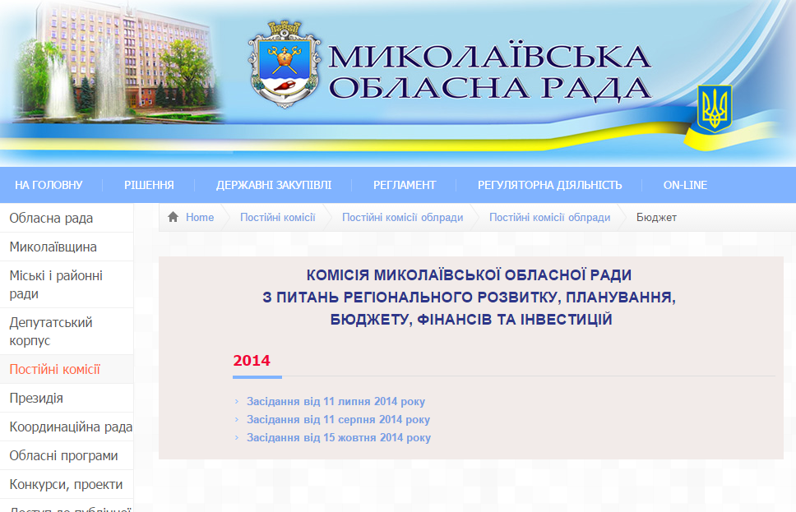

Slide 65
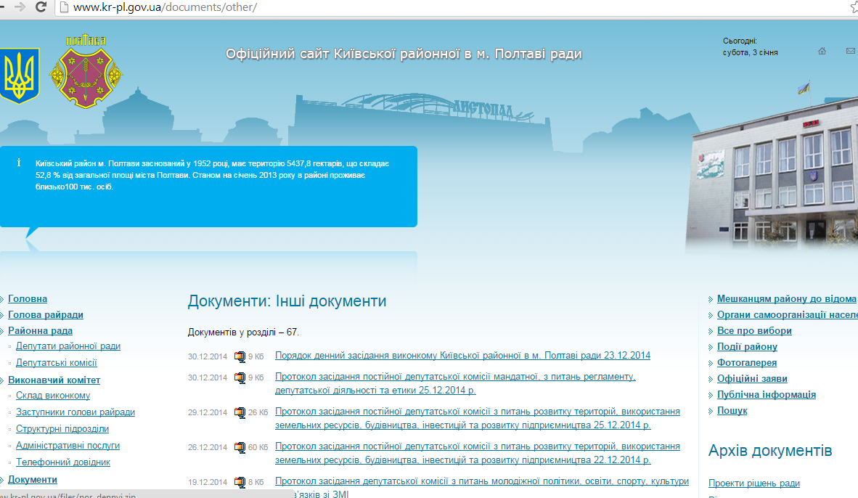

Slide 67
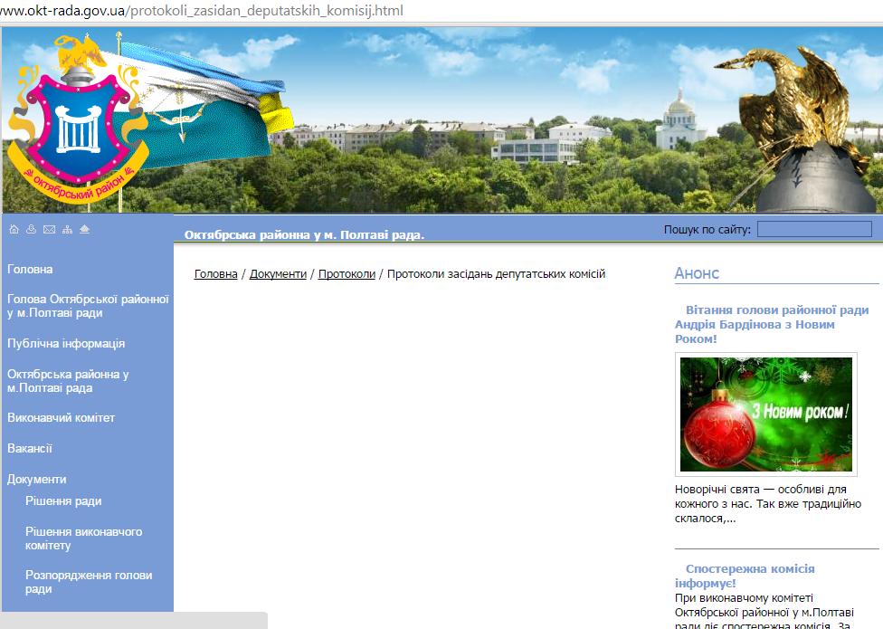

Slide 68
№ | Що контролювати? | Правова підстава | Практична реалізація
8. | Здійснення депутатами прийому є обов’язком, виконання якого легко проконтролювати, відвідуючи визначений час | Депутат зобов’язаний визначити і оприлюднити дні, години та місце регулярного прийому (не рідше разу на місяць) розглядати пропозиції, звернення, заяви і скарги членів громади, вживати заходів щодо забезпечення їх оперативного вирішення. (п.5 ч.1 ст.10 ЗУ «Про статус депутатів місцевих рад») | Депутат проводить прийом виборців свого округу або мешканців всієї громади, залежно від того, в який спосіб його було обрано (з 2010 року депутати міських, районних та облсних рад обираються по мажоритарних округах (50% від складу) та по списках (50%).

Slide 69
№ | Що контролювати? | Правова підстава | Практична реалізація
9. | Відвідування депутатами засідань є обов’язком, виконання його можна перевіряти порахувавши кількість пропусків | У разі пропуску депутатом протягом року більше половини пленарних засідань ради або засідань постійної комісії рада може звернутися до виборців з пропозицією про відкликання депутата (ч.5 ст.49 «Про місцеве самоврядування в Україні») | Для отримання інформації про відвідуваність депутата потрібно систематизувати відомості з протоколів та листів реєстрації, в яких підписуються депутати на початку засідання

Slide 70
№ | Що контролювати? | Правова підстава | Практична реалізація
10. | Здійснення депутатами інформування виборців можна перевірити шляхом опитувань виборців про способи, періодичність та зміст надання їм інформації | Депутат зобов’язаний не рідше одного разу на півріччя інформувати виборців про роботу місцевої ради та її органів, про виконання планів і програм економічного і соціального розвитку, інших місцевих програм, місцевого бюджету, рішень ради і доручень виборців (п.2 ч.1 ст.10 ЗУ «Про статус депутатів місцевих рад»). | Багато депутатів місцевої ради інформують виборців про роботу ради через ЗМІ, інтернет, особисті зустрічі, випуск спеціальних бюлетенів, періодичні зустрічі з ГО, ОСББ, ОСНами тощо, а також через взаємодію з підприємствами, установами, організаціями розміщених або пов’язаних з округом.

Slide 71
№ | Що контролювати? | Правова підстава | Практична реалізація
11 | Звітування міського голови та депутатів місцевих рад | Сільський, селищний, міський голова не рідше одного разу на рік звітує про свою роботу перед територіальною громадою на відкритій зустрічі з громадянами. На вимогу не менше половини депутатів відповідної ради сільський, селищний, міський голова зобов'язаний прозвітувати перед радою про роботу виконавчих органів ради у будь-який визначений ними термін (ч.7 ст.42 «Про місцеве самоврядування в Україні»). Депутат звітується щорічно. Звіт може бути проведено в будь-який час на вимогу зборів виборців за місцем проживання, трудової діяльності, навчання або ОСН. Депутат за сім днів повідомляє про час і місце проведення звіту через ЗМІ або в інший спосіб (ч.1,3,4 ст.16 ЗУ «Про статус депутатів місцевих рад») | Як правило, міські голови проводять відкриті зустрічі в сесійних залах, будинках культури, на центральних площах, парках тощо. Позачергове звітування в раді найчастіше використовується для зняття з посади. Найпоширеніша практика повідомлення та запрошення на звіт депутата ради – оголошення через газету ради та веб-сайт ради, поширення надрукованих запрошень в окрузі.

Slide 73
№ | Що контролювати? | Правова підстава | Практична реалізація
12 | Аналіз декларацій про майно, доходи та витрати | Щорічно, до 1 квітня, депутати та посадові особи місцевої влади подають декларацію про майно, доходи та витрати (ст.12 ЗУ «Засади запобігання і боротьби з корупцією») | Невиконання цього обов’язку є прямою підставою позбавлення депутата місцевої ради повноважень. Частина декларацій оприлюднюється, а іншу частину необхідно отримувати шляхом подання запитів на інформацію

Slide 74
№ | Що контролювати? | Правова підстава | Практична реалізація
13 | Знайомство та спілкування з помічниками депутатів, аналіз їх кількості, діяльності, залучення в роботу з виборцями | Персональний підбір до п’яти помічників-консультантів, організацію їх роботи та розподіл обов'язків здійснює особисто депутат. Умови діяльності визначаються Положенням ради (ч.1-3 ст.29-1 ЗУ «Про статус депутатів місцевих рад») | Положенням місцевої ради про помічників депутата їм може бути надано додаткові права та можливості, окрім передбачених законом. Також сфера діяльності помічників може бути розширена регламентом ради, положенням про депутатські комісії, а також Статутом.

Slide 75
№ | Що контролювати? | Правова підстава | Практична реалізація
14 | Спостереження за чесністю посадових осіб місцевої влади та депутатів місцевої ради | Депутатам та посадовцям забороняється сприяти фізичним або юридичним особам у здійсненні ними господарської діяльності, одержанні субсидій, субвенцій, дотацій, кредитів, пільг, укладанні контрактів (у тому числі на закупівлю товарів, робіт і послуг за державні кошти) та призначенням на посади осіб, а також втручатися в діяльність органів влади, надавати перевагу фізичним або юридичним особам у зв'язку з підготовкою проектів, виданням нормативно-правових актів та прийняттям рішень, затвердженням (погодженням) висновків. (ст.6 ЗУ «Засади запобігання і боротьби з корупцією») | В більшості випадків, депутати місцевих рад навіть не здогадуються, що їм заборонено надавати сприяння окремим фізичним або юридичним особам, в здійсненні різноманітної діяльності. Навпаки, саме для надання сприяння окремим фірмам та людям, так рвуться в депутатство. Наразі таке поняття, «як конфлікт інтересів» наші правоохоронні органи тільки почали вивчати, але вже є перші випадки притягнення представників місцевої влади до відповідальності, за надання тих чи інших переваг різним особам.

Slide 76
Форми не передбачені законом, АЛЕ….

Slide 77
Регламент ради, рішення про веб-сайт ради або порядок реалізації висвітлення може передбачати трансляції: - сесій, засідань ради; - постійних депутатських комісій; - президій ради; - заходів ради.
Онлайн-трансляції
Приклад з Кіровоградської обласної ради:

Slide 78
Камера в зал сесійних засідань:

Slide 79
Камера на президію ради, на головуючого під час засідання:

Slide 80
Відео-архів для збереження записів

Slide 82
Регламент ради або регламент виконавчого комітету ради, може передбачати публічне розміщення протоколів виконавчого комітету
Оприлюднення протоколів виконкому
Приклад з Деснянської районної ради в м.Чернігові:

Slide 83
Доступ до протоколів виконкому

Slide 84
Регламент ради може передбачати оприлюднення на сайті ради
Контроль за депутатськими зверненням
Приклад з Львівської обласної ради:

Slide 87
Регламент ради, рішення про веб-сайт ради або порядок реалізації інформаційного висвітлення може передбачати наявність офіційної сторінки кожного депутата ради
Офіційна сторінка депутата
Приклад з Бердянської міської ради:

Slide 88
Біографія, приймальня та блог – все разом

Slide 89
Відповідно до п.13 ч. 2 ст.19 ЗУ Про статус депутатів місцевих рад, місцеві депутати мають право знайомитися з текстами виступів у стенограмах ради та її органів до їх опублікування. Отже, в тих радах, які ведуть стенограми, вони повинні опубліковуватися. Найкращий спосіб це зробити – сайт.
Стенограми засідань
Приклад з ради:

Slide 90
Звукозапис (.mp3) та текстовий запис (.pdf)

Slide 91
В тих радах, в яких голосування здійснюється картками, можна вивести результати голосувань в публічний доступ
Доступ до голосувань депутатами
Приклад з Миколаївської міськради:

Slide 92
Розміщено голосування по кожному питанню

Slide 93
Поіменна позиція голови та депутатів

Slide 96
Список помічників депутатів

Slide 97
Отже, найпоширеніші форми громадського контролю:
ТВ, радіо та он-лайн трансляції;
e-mail підписка на оновлення сайту ради;
розміщення депутатських звернень та звітів;
доступ до протоколів виконкому;
розміщення результатів голосувань;
офіційна веб-сторінка депутата;
відкритий реєстр громадських слухань, місцевих ініціатив, загальних зборів за місцем проживання, протоколів, матеріалів їх проведення;
оприлюднення стенограм, аудіозаписів засідань ради, виконкому, президії ради тощо.

Slide 98
Дякую за увагу !
Олександр Солонтай
office@ipo.org.ua
www.ipo.org.ua
т./ф. 278-55-16
068-790-11-00
050-411-20-48

